Slide 2
PiX donne 2 notes
Résultat des parcours
PPT+Word – TD4 | 6
2 QCM Excel – TD6 et TD7 | 4
Examen PIX – TD8 | 8
Parcours PiX | 2
=Note CC | 20
Résultat de l’examen (somme des niveaux)

Slide 3
1: Récupérez votre compte si vous en avez un 2: Pour vous inscrire aux parcours, « entrer un code » EXHJUW411 et EVGMRM278, puis remplir le formulaire avec votre numéro d’étudiant d’IUT

Slide 4
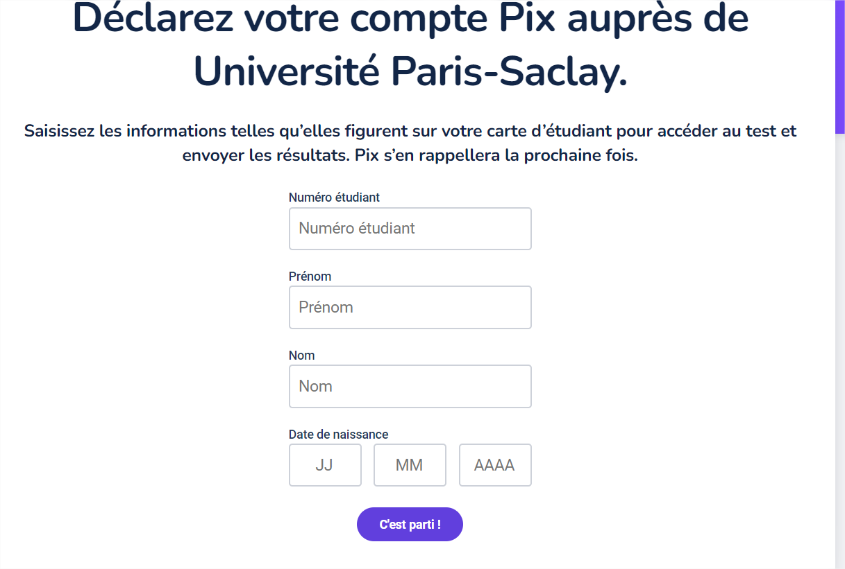
Quand vous commencez le parcours, votre no est votre no INE.

Slide 5
Pour les étudiants suivants, notez votre INE (si vous en avez un) et votre date de naissance sur la feuille d’appel et remplir le document google doc (lien sur eCampus)
CHAN | Sabrina |  | 1
DOUCOURE | Coumba |  | 1
KARAKULAH | Sevval |  | 1
KOCAAGA | Berat |  | 1
POUGOM LIEJUE | Marie Crystal |  | 1
AHAMADA | Anastasia |  | 2
COCRIAMONT | Baptiste |  | 2
EUDES | Julien |  | 2
GEORGES | Kynsie |  | 2
HECTUS | Priscilla |  | 2
GRAND | Clarisse |  | 3
MIAO | Zhengyiting |  | 3
TU | Size |  | 3
XU | Jiachen |  | 3
IKHLEF | Lyne |  | 4
LE | Anh Thu |  | 4
PHAN | Phuong Uyen |  | 4
CORNELLI | Maïa |  | 5
DOUICH | Nedal |  | 5
FRANQUEVILLE | Lucien |  | 5
NGUYEN | Phuong Chi |  | 5

